Slide 1
건국대학교
GRAVITY
C++ 프로그래밍 2 조

Slide 2
GRAVITY
INDEX
-
01. 팀원소개
02. 진행과정
03. 오류수정
04. 추가기능

Slide 3
팀원 소개
GRAVITY
201011260 박진한
201511220 이지현
201611185 권혜지
201611187 김도연
201611244 한상규

Slide 4
오류 수정
GRAVITY
▶ 메인 함수에 있던 스테이지 클리어 체크 부분을 check_full_line에 넣어 line이 음수 값을 갖지 않도록 하였다.
▶ 게임 오버시 is_gameover 변수에 0을 대입하여 다시 단계를 선택하여 게임을 시작해도 정상적으로 게임이 실행되도록 하였다.
▶ 초기화되지 않은 score 변수를 초기화하였다.
▶ strike_check() 함수에서 y가 음수 값을 가질 경우 block_dat에 0을 대입시켜 의도치 않은 게임 오버 현상을 막았다.

Slide 5
추가 기능
GRAVITY
① 미리보기
② 나가기
③ 화면 상하반전
④ BGM

Slide 6
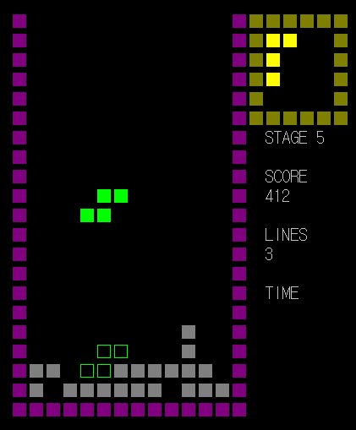
추가 기능-①
GRAVITY
미리보기 기능을 통하여 사용자가 블록이 떨어지는 위치를 미리 알 수 있도록 한다.

Slide 7
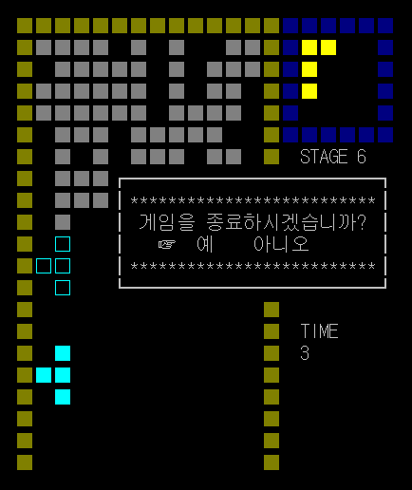
추가 기능-②
GRAVITY
사용자가 esc 키를 누를 경우 안내 메시지를 통해
게임 종료 여부를 확인하고, 게임을 종료하거나 계속한다.

Slide 8
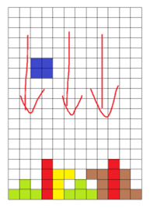
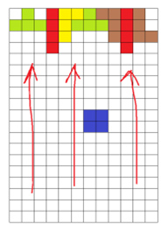
추가 기능-③
GRAVITY
일정 시간(20 초)가 경과하면 중력의 방향이 반대로 바뀌어
테트리스 블록이 아래가 아닌 위로 쌓이게 된다.

Slide 9
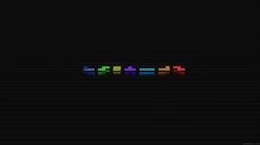
추가 기능-④
GRAVITY
시작 화면, 게임 실행 시, 리버스 시 각각 다른 배경 음악이
재생되도록 구현하였다.

Slide 10
감사합니다

